Slide 1
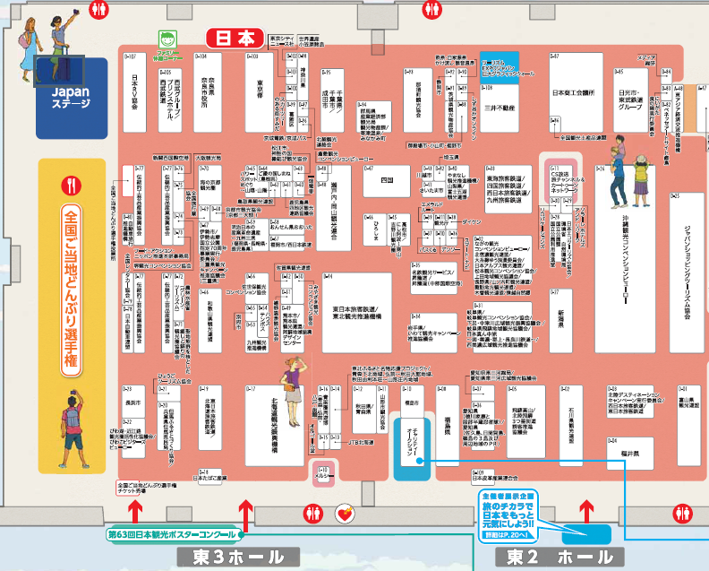
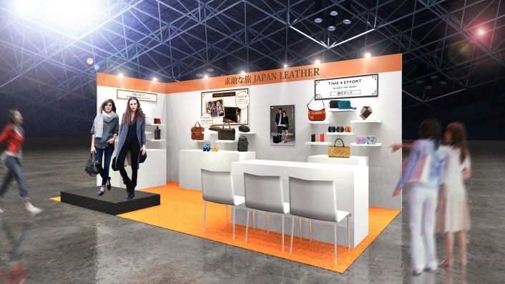
2015年9月吉日
一般社団法人 日本皮革産業連合会
一般社団法人 日本皮革産業連合会（略称：JLIA）は、
2015年、「旅とジャパンレザー」をテーマに国産皮革・製品で新しい旅行の楽しみ方を伝える
『素敵な旅 JAPAN LEATHERキャンペーン』
を展開します。
国産皮革の “風合いと色合い” “品質の良さ” のみならず、
職人により丁寧な仕事で仕上げられた国産皮革・製品の良さを国内外に発信します。
当連合会は、日本の革と職人の技が織り成す国産皮革製品の魅力を、
ジャパンレザーと共に最高な旅をお届けするために、
『ツーリズムEXPO2015』にブース出展します。
【開催概要】
□開催日： 2015年9月24日（木）～27日（日）
※24日・25日は業界・プレス向け
※26日・27日は一般向け
□会場： 東京ビッグサイト 東展示棟・会議棟
□主催： 公益社団法人 日本観光振興協会、
一般社団法人 日本旅行業協会（JATA）
□来場者数： 157,589名（2014年実績）
【（一社）日本皮革産業連合会（JLIA）出展ブースの展示コンセプト】
2015年度の(一社)日本皮革産業連合会が実施する『素敵な旅 JAPAN LEATHERキャンペーン』をコンセプトに、多くの
来場者に、旅に関わるレザーアイテムで新しい旅行の楽しみ方を様々な使用シーンに合わせて展開し、ジャパンレザーの魅力をPRします。※期間中に、アンケートにお答えいただいたお客様に対して、オリジナルのノベルティーをプレゼント致します。
※9月25日(金)～27日(日)の出展になります。
【フロアマップ】
【JLIAブースイメージ】
日本
★ブース位置：日本エリア(D-109)
★東２ホール入口を入って、すぐ左手
となります。
目印は、リアルマネキン(＝人間)です！
★オリジナルのノベルティーをゲットしよう！
東２ホール

